Slide 1
TIẾNG VIỆT 1
Tập 2
Tuần 28
Chính tả: Cô giáo với mùa thu

Slide 2







KHỞI ĐỘNG

Slide 3


Nói về cô giáo của em.

Slide 4



NGHE – VIẾT

Slide 5
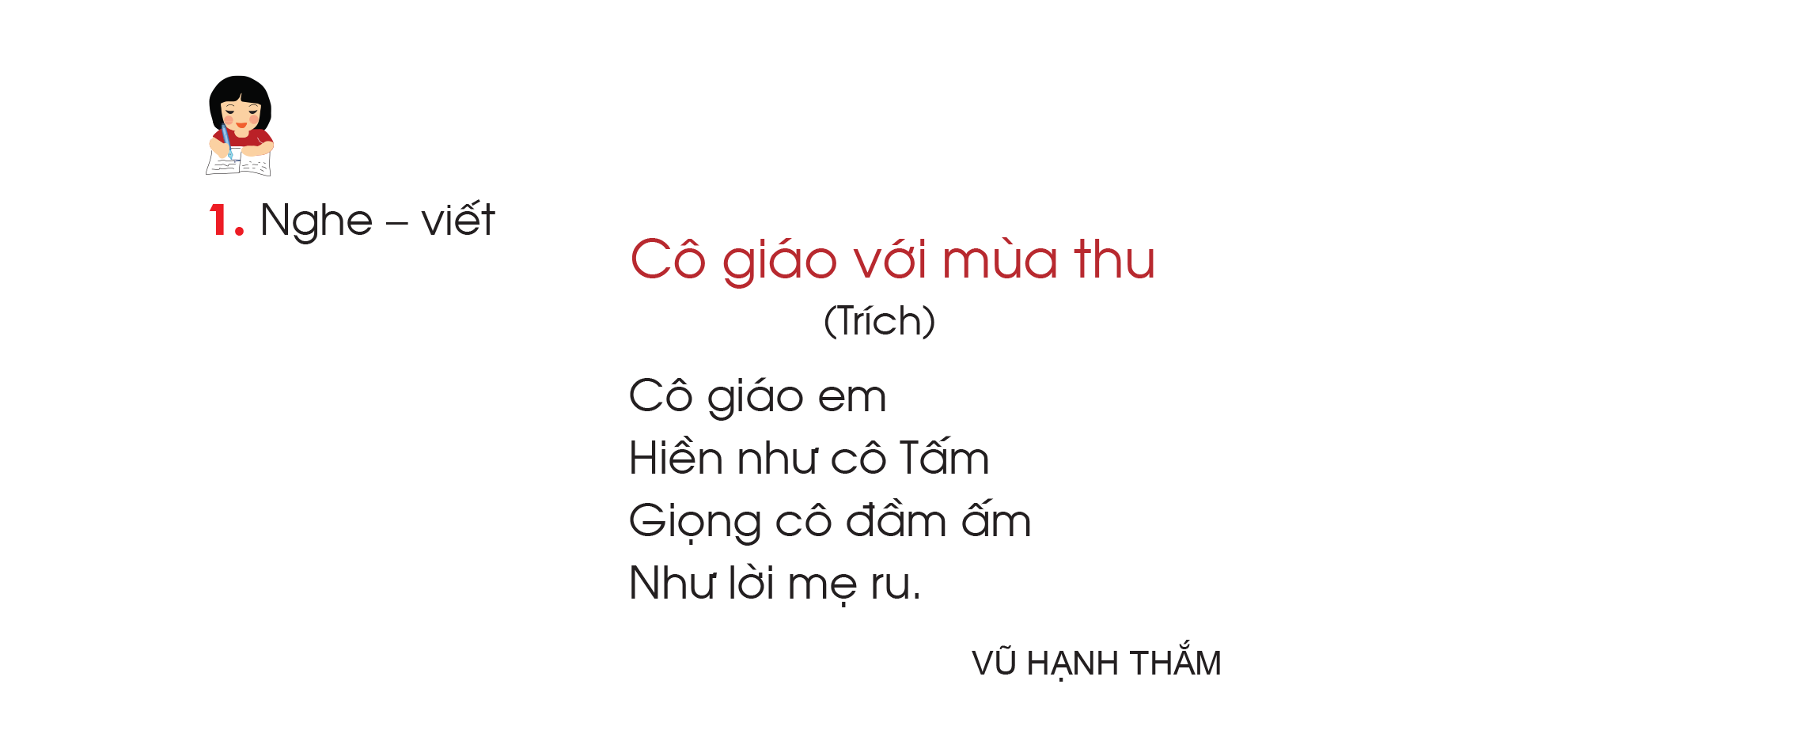


Slide 6
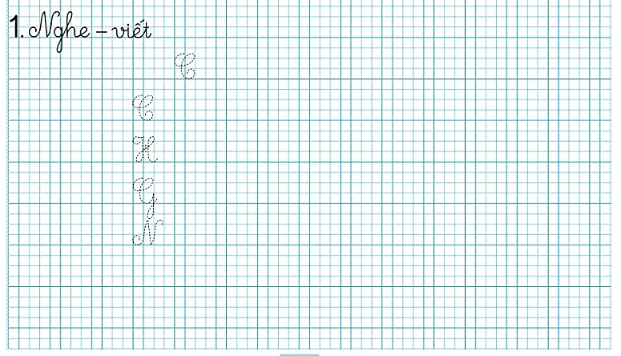

Slide 7


THỰC HÀNH
VIẾT VỞ

Slide 8



LÀM BÀI TẬP CHÍNH TẢ

Slide 9
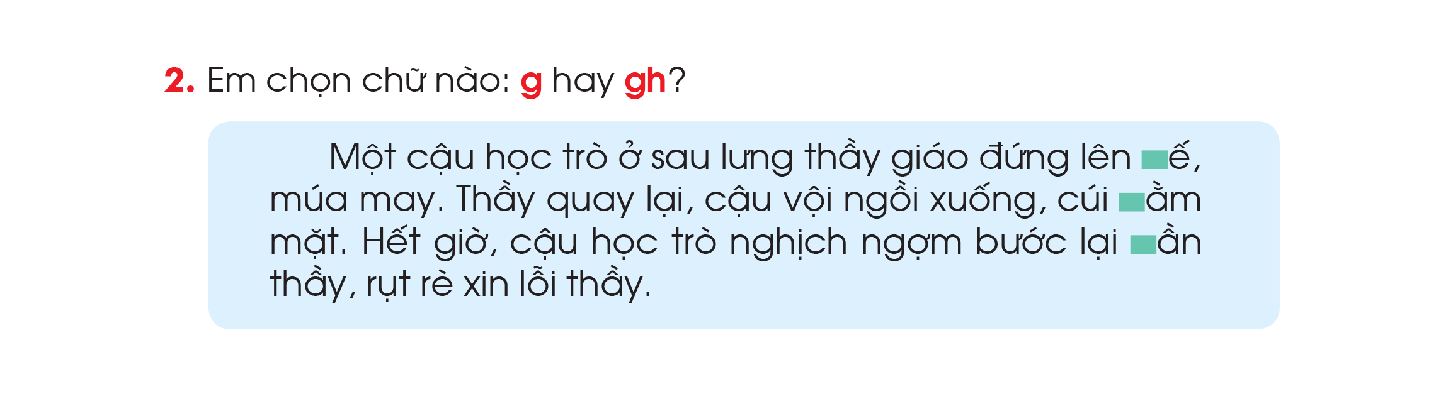


g

Slide 10
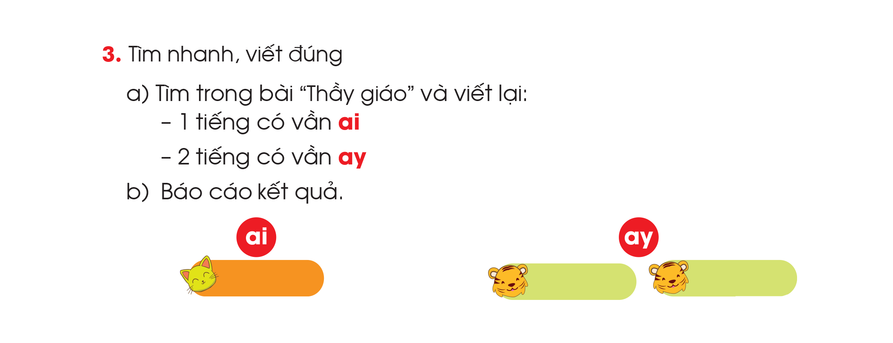
lại
ngay
dãy

